Slide 1

Ingeniería de Software
IDS5501

Slide 2
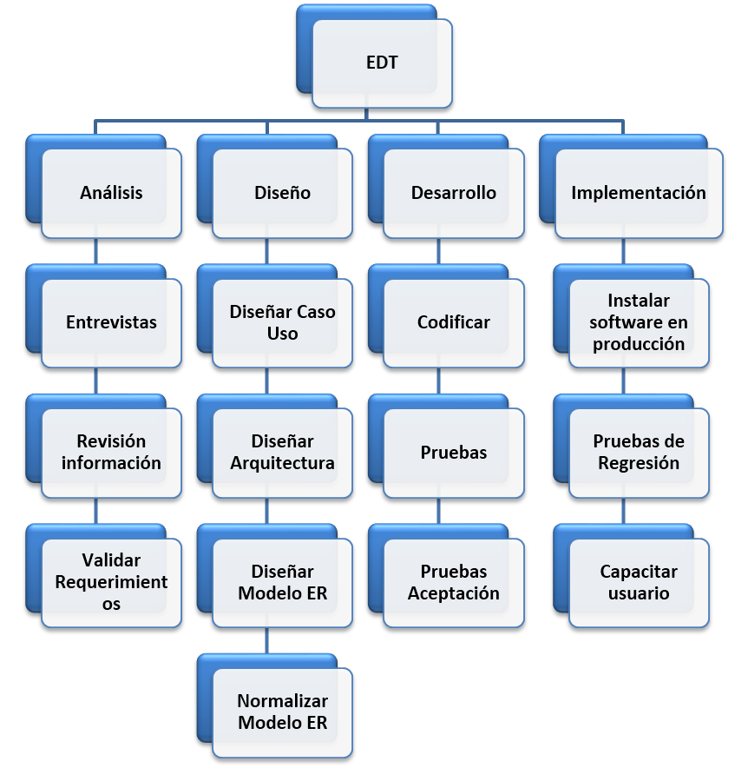
Estructura de Desglose del Trabajo (EDT)
Según La Guía del PMBOK®, “La Estructura de Desglose del Trabajo (EDT) es una descomposición jerárquica, orientada al producto entregable del trabajo que será ejecutado por el equipo del proyecto, para lograr los objetivos del proyecto y crear los productos entregables requeridos”.

Slide 3
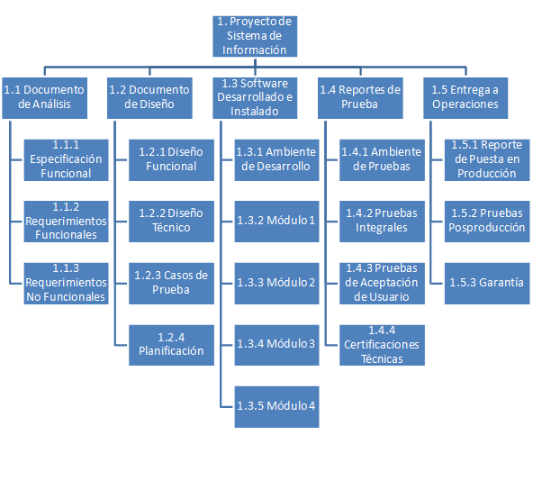
Ejemplo

Slide 4
RACI
Para que la fase de diseño resulte exitosa es imprescindible organizar adecuadamente todos los procesos y actividades implicados.
Un modelo útil para la asignación de responsabilidades en la ejecución de tareas o actividades asignados a un proyecto es el llamado modelo RACI (también llamado matriz de asignación de responsabilidades) que es el acrónimo de:
Responsible (Encargado): es la persona encargada de hacer la tarea en cuestión.
Accountable (Responsable): es el único responsable de la correcta ejecución de la tarea.
Consulted (Consultado): las personas que deben ser consultadas para la realización de la tarea.
Informed (Informado): Las personas que deben ser informadas sobre el progreso de ejecución de la tarea.

Slide 5
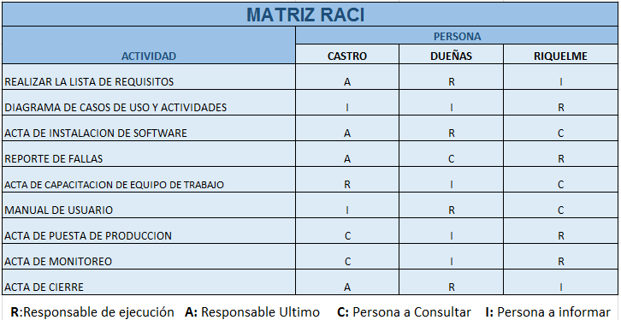
Ejemplo

